Slide 1
Machine Mining
Prof. Mostafa Ezziyyani
Faculté des Sciences et Techniques de Tanger
Département Génie Informatique

Slide 2
Arbre de décision

Slide 3
Arbre de décision: Définition
Les arbres de décision sont des règles de classification qui basent leur décision sur une suite de tests associés aux attributs, les tests étant organisés de manière arborescente.

Slide 4
Arbre de décision: Principe
Prédire la valeur d’un attribut(variable cible) à partir d’un ensemble de valeurs d’attributs (variables prédictives).
Une méthode simple, supervisée, et très connue de classification et de prédiction.
Un arbre est équivalent à un ensemble de règles de décision : un modèle facile à comprendre.

Slide 5
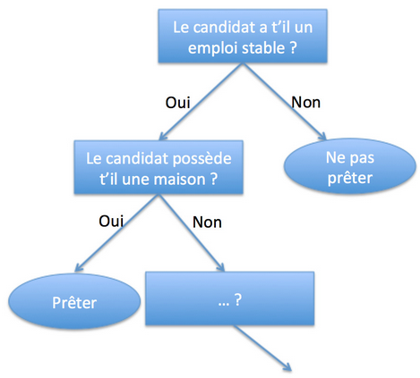
Exemple : Prêt bancaire

Slide 6
Arbre de décision: vocabulaire
L’ensemble des nœuds se divise en trois catégories :
Nœud racine: l’accès à l’arbre se fait par ce nœud
Nœuds internes : les nœuds qui ont des descendants (ou enfants), qui sont à leur tour des nœuds
Nœuds terminaux (ou feuilles) : nœuds qui n’ont pas de descendant.

Slide 7
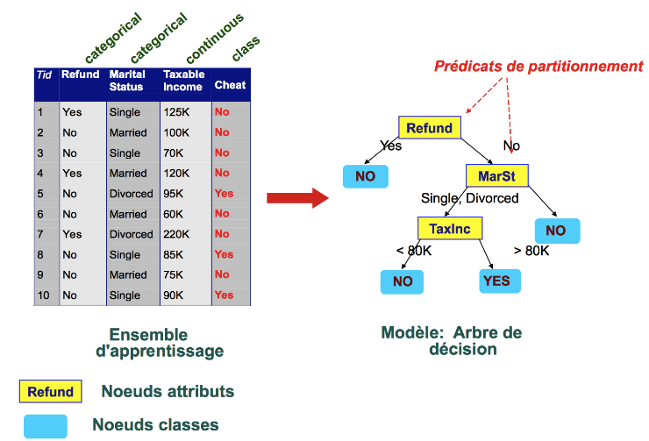
Arbre de décision: Exemple

Slide 8
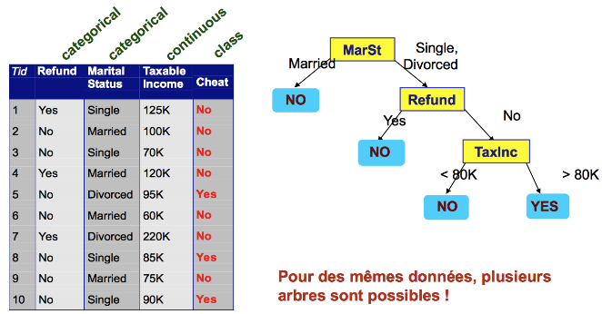
Arbre de décision: Exemple

Slide 9
Arbre de décision: induction
Construction de l’arbre en découpant successivement les données en fonction des variables prédictives.
Soit D l’ensemble d’enregistrements (données d’apprentissage) qui amène au nœud t.
Algorithme générique : Segmenter(D)
  Si tous les enregistrements de D appartiennent à la même classe de variable à prédire y alors t est une feuille labelisée comme yt
  Si D contient des enregistrements appartenant à plusieurs classes :
    Pour chaque attribut prédictif A, évaluer la qualité de découpage selon A.
    Utiliser l’attribut donnant la meilleure découpe pour découper l’ensemble de données en sous ensembles.
    Appliquer la procédure de manière récursive sur les sous ensembles obtenus.

Slide 10
Arbre de décision: induction
Problèmes fondamentaux pour construire l’arbre
Choix de l’attribut discriminant.
Affectation d’un label à une feuille.
Arrêt de la procédure de segmentation (i.e. profondeur de l’arbre). Si un arbre est trop profond, il est trop complexe et trop adapté à l’ensemble d’apprentissage, i.e. pas assez généraliste.
Choix des bornes de discrétisation (i.e. comment découper les valeurs d’un attribut continu).

Slide 11
Arbre de décision: Construction
Pureté d’un nœud
Un nœud est pur si tous les individus associés appartiennent à la même classe.
Exemple:
Construire un arbre de décision qui classe et détermine les caractéristiques des clients qui consultent leurs comptes sur internet.

Slide 12
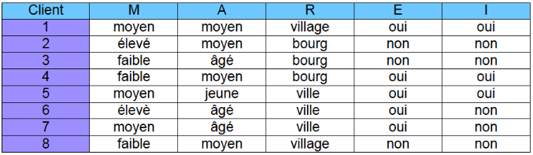
Arbre de décision: Construction
M: moyenne des montants sur le compte
A: âge du client
R: lieu de résidence du client
E: le client fait des études supérieures ?
I: le client consulte ses comptes sur Internet ?

Slide 13
Arbre de décision: Construction
Construction descendante.
Au début, tous les individus sont regroupés.
Est-ce que le nœud initial est un nœud terminal ou est-ce qu’on peut construire un test sur une variable qui permettra de mieux discriminer les individus ?
Quatre constructions possibles suivant les variables Montant (M), Age(A), Résidence (R), et Etudes (E).

Slide 14
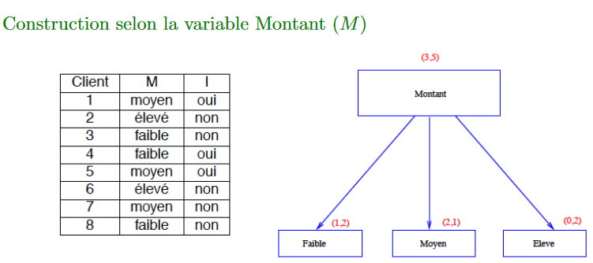
Arbre de décision: Construction

Slide 15
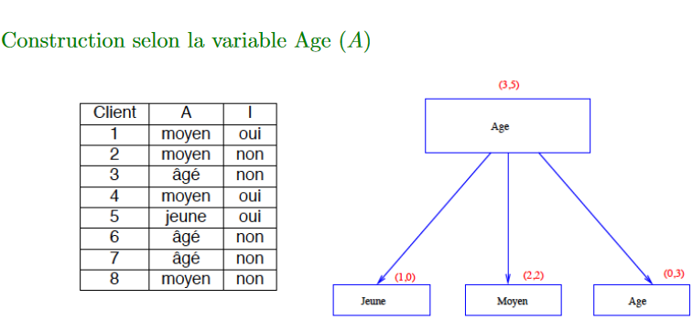
Arbre de décision: Construction

Slide 16
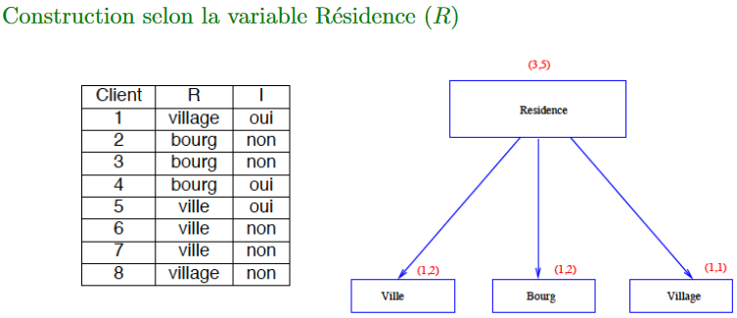
Arbre de décision: Construction

Slide 17
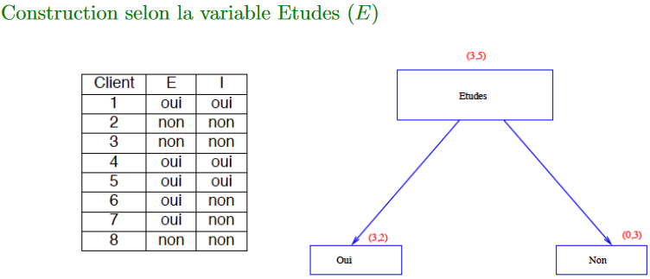
Arbre de décision: Construction

Slide 18
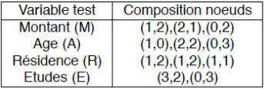
Arbre de décision: Construction
Quel test choisir ?
Un test est intéressant s’il permet une bonne discrimination.
Sur R, aucune discrimination sur aucune branche : on ne gagne rien avec ce test !
Sur A, deux nœuds sur trois sont purs.
Comment écrire cela de manière algorithmique et mathématique ?

Slide 19
Arbre de décision: Construction
On a besoin de comparer les différents choix possibles.
Introduire des fonctions permettant de mesurer le degré de désordre dans les différentes classes (pureté d’un nœud)
Propriétés des fonctions (degré de désordre) :
  Le minimum est atteint lorsque tous les nœuds sont purs.
  Le maximum est atteint lorsque les individus sont équirépartis entre les classes.
Exemples de fonctions :Indice de Gini, Entropie,…

Slide 20
Choix de l’attribut discriminant
Comment spécifier la condition de test ?
Dépend du type d’attribut
  Nominal
  Ordinal
  Continu
Dépend du nombre de façon de diviser
  Division en 2
  Division en n

Slide 21




Attribut nominal / Ordinal
Division multiple : autant de partitions que de valeurs distinctes.
Division binaire : Division des valeurs en deux sous-ensembles ⇒ Trouver le partitionnement optimal.
OU
OU

Slide 22
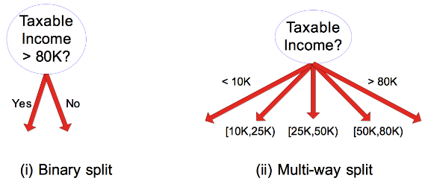
Attribut continu
Différentes manières de discrétiser :
  Discrétisation pour former un attribut ordinal.
  Décision binaire

Slide 23
Choix de l’attribut discriminant
On privilégie les nœuds avec des distributions homogènes.
Mesure du désordre d’un nœud:
  Indice de Gini
  Entropie
  Taux de classification
C0: 5
C1: 5
C0: 9
C1: 1
Non homogène
Impureté forte
Homogène
Impureté faible

Slide 24

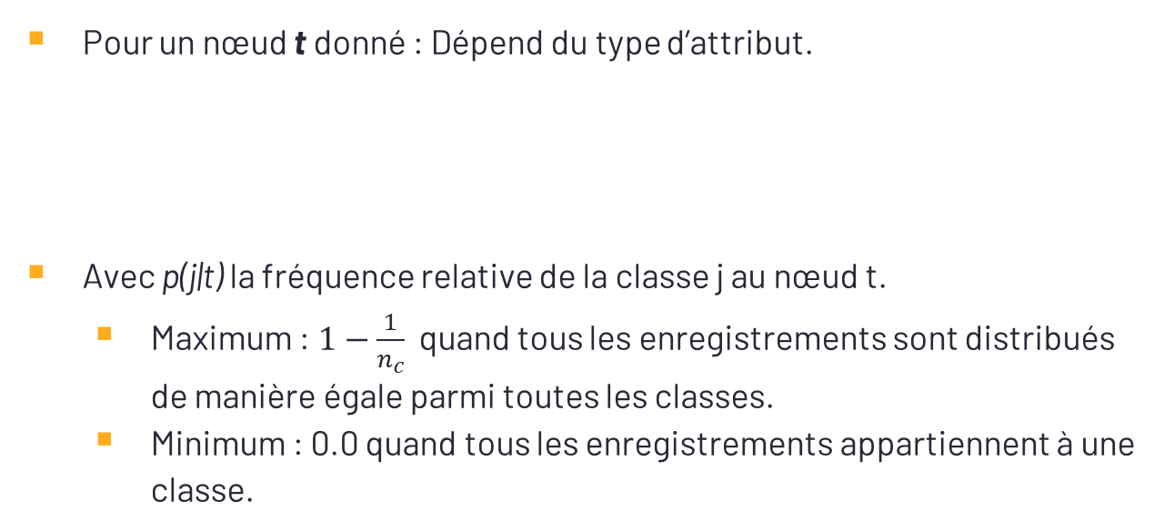
Mesure du désordre : GINI
Pour un nœud t donné : Dépend du type d’attribut.
Avec p(j|t) la fréquence relative de la classe j au nœud t.
  Maximum : $1−\frac{1}{n_{c}}$ quand tous les enregistrements sont distribués de manière égale parmi toutes les classes.
  Minimum : 0.0 quand tous les enregistrements appartiennent à une classe.

Slide 25
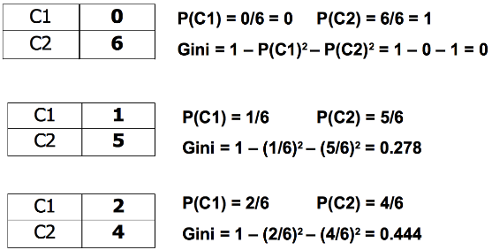
Mesure du désordre : GINI

Slide 26
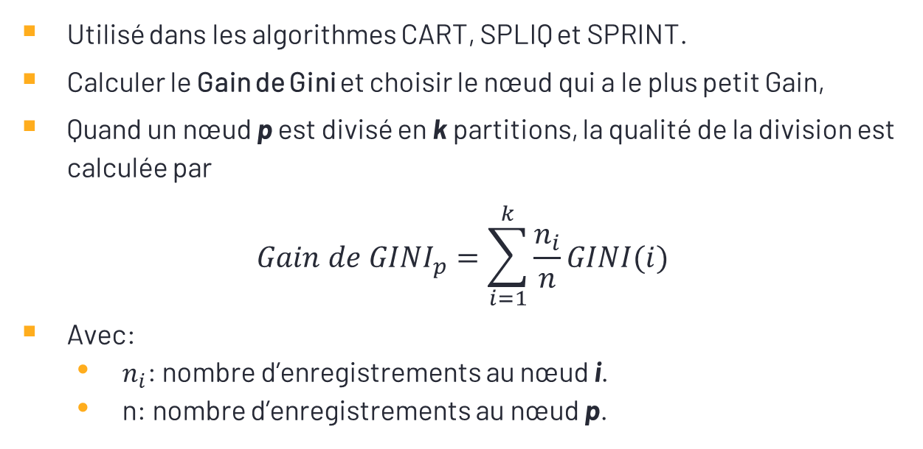
Mesure du désordre : Gain de GINI
Utilisé dans les algorithmes CART, SPLIQ et SPRINT.
Calculer le Gain de Gini et choisir le nœud qui a le plus petit Gain,
Quand un nœud p est divisé en k partitions, la qualité de la division est calculée par
$${Gain de GINI}_{p}=\sum_{i=1}^{k}{\frac{n_{i}}{n}}GINI(i)$$
Avec:
  $n_{i}$: nombre d’enregistrements au nœud i.
  n: nombre d’enregistrements au nœud p.

Slide 27
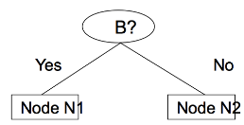
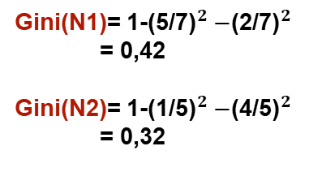
Attributs binaires : indice de Gini
Gini(N1)= 1-${\text{(5/7)}}^{2} −{\text{(}\text{2}\text{/7)}}^{2}$
= 0,42
Gini(N2)= 1-${\text{(}\text{1}\text{/}\text{5}\text{)}}^{2} −{\text{(}\text{4}\text{/}\text{5}\text{)}}^{2}$
= 0,32
 | N1 | N2
C1 | 5 | 1
C2 | 2 | 4
Gain= 0,37
Gain_de_GINI(B)
= (7/12)*0,42 + (5/12)*0,32
= 0,37

Slide 28
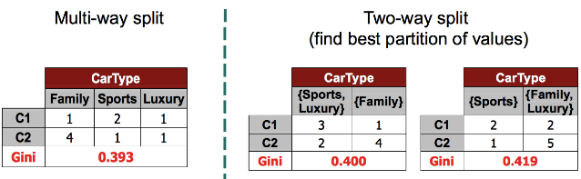
Attributs catégoriques : indice de Gini

Slide 29
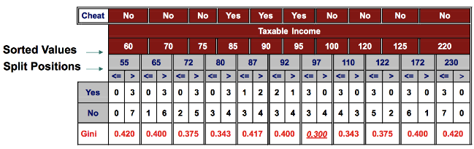
Attributs continus : indice de Gini
Pour chaque attribut:
  Trier les attributs par valeurs
  Scanner linéairement les valeurs , en calculant l’indice de Gini
  Choisir la position qui a le plus petit indice de Gini

Slide 30
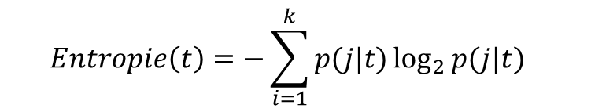
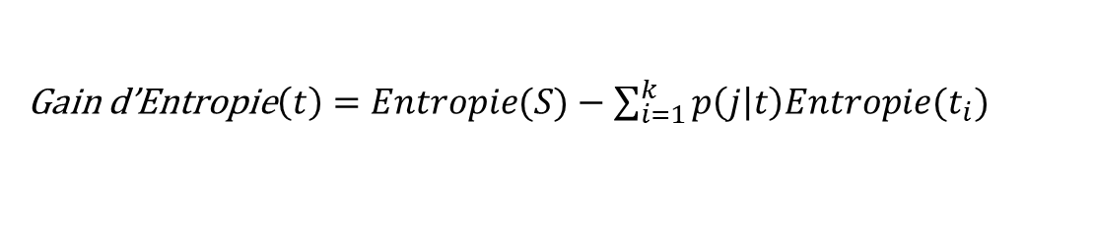
Mesure du désordre : Entropie
Calculer l’Entropie à un nœud t:
Calculer le Gain d’entropie à un nœud t
Sélectionner l’attribut A ayant le meilleur Gain d'entropie dans l’ensemble de données S.
$$Entropie\left(t\right)=−\sum_{i=1}^{k}{p(j|t)\log_{2}{p(j|t)} }$$
Gain d’Entropie$\left(t\right)=Entropie(S)−\sum_{i=1}^{k}{p\left(j | t\right)Entropie(t_{i}) }$

Slide 31
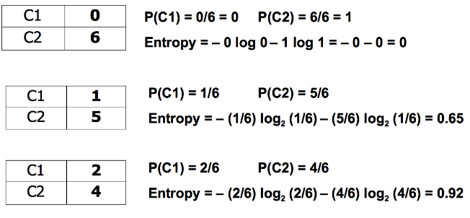
Mesure du désordre : Entropie

Slide 32
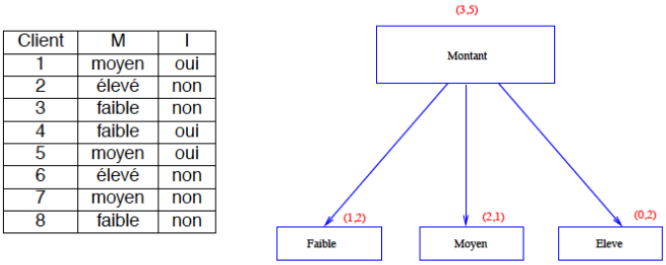
Retour sur l’exemple
Tester sur la variable Montant (M) : on considère le nœud 0, (3,5) avec comme fonction l’entropie.

Slide 33
Retour sur l’exemple
Gain(0, M) =Entropie(0)−(3/8*E(Faible) +3/8*E(Moyen) +2/8*E(Elevé))
Entropie(Faible) =−(1/3)*log(1/3)−(2/3)*log(2/3)= 0.64
Entropie(Moyen) =−(2/3)*log(2/3)−(1/3)*log(1/3)= 0.64
Entropie(Elevé) =−(2/2)*log(2/2)= 0
Gain(0, M) =Entropie(0)−0.48

Slide 34
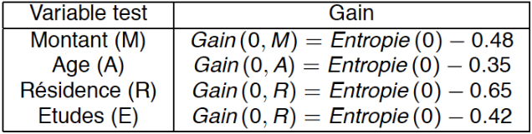
Retour sur l’exemple
Choix de l’attribut âge (A)

Slide 35
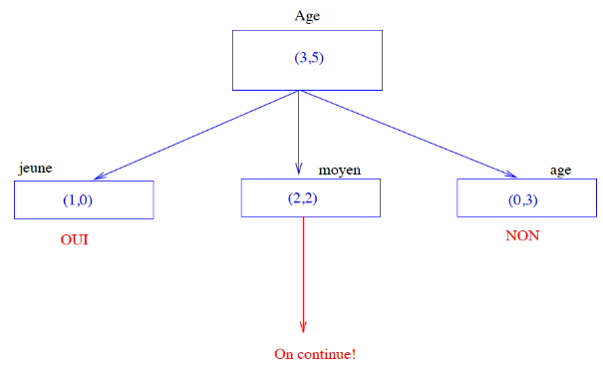
Retour sur l’exemple

Slide 36
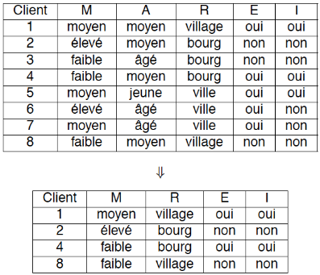
Suite de la construction

Slide 37
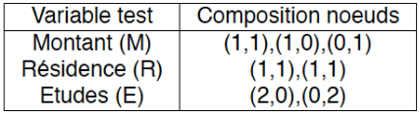
Suite de la construction
Quel test choisir ?
Calcul du gain pour chaque test.

Slide 38
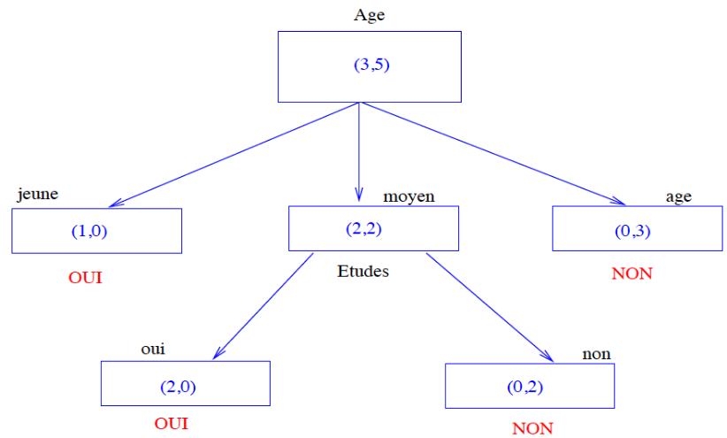
Suite de la construction

Slide 39
Apprentissage des arbres de décision : Généralités
Arbre de décision parfait, i.e. tous les exemples sont bien classifiés => n’existe pas toujours.
Le meilleur arbre est l’arbre le plus petit parfait.
L’objectif est d’obtenir l’arbre le plus petit possible (facilitant la recherche) tout en établissant un compromis entre les taux d’erreur sur l’ensemble d’apprentissage et sur l’ensemble de test afin de pouvoir généraliser.

Slide 40
Algorithmes ID3
ID3 considère en entrée un ensemble d’attributs A, un attribut cible c (appelés classe) et un ensemble d’échantillons E.
ID3 fonctionne exclusivement avec des attributs qualitatifs.
A chaque étape de la récursion, il détermine l’attribut qui maximise le gain d’informations.
Cet attribut est alors retenu pour la branche en cours puisqu’il permet de classer plus facilement l’ensemble des données à ce niveau de l’arbre.

Slide 41
Algorithmes C4.5
Amélioration de l’algorithme ID3.
Permet de traiter des attributs quantitatifs.
C4.5 utilise la fonction du gain d’entropie pour le choix des attributs à considérer à chaque niveau de l’arbre.
C4.5 a été amélioré sous l’appellation C5, qui permet une rapidité d’exécution et une efficacité d’utilisation de la mémoire plus élevée.

Slide 42
Algorithmes CART
CART (Classification And Regression Trees) permet la construction d’un arbre de décision.
CART pose seulement de questions-test binaires (arbres binaires).
Il utilise la fonction GINI et fonctionne aussi pour des attributs aux valeurs continues.
CART cherche tous les attributs et tous les seuils pour trouver celui qui donne la meilleure homogénéité du découpage.

Slide 43
Surapprentissage
Dans le cas extrême où l'arbre a autant de feuilles qu'il y a d'individus dans la population (d'enregistrements dans le jeu de données).
L'arbre ne commet alors aucune erreur sur cet échantillon puisqu'il en épouse toutes les caractéristiques, mais il n'est pas généralisable à un autre échantillon.
Ce problème, nommé surapprentissage ou surajustement (overfitting).

Slide 44
Surapprentissage
Veiller à construire un arbre qui soit le plus petit possible en assurant la meilleure performance possible.
Plus un arbre sera petit, plus il sera stable dans ses prévisions futures.
Pour éviter le sur-apprentissage (créer un arbre avec une grande profondeur), on peut utiliser la technique d’élagage:
  Le pré-élagage
  Le post-élagage

Slide 45
Le pré-élagage
Consiste à proposer des critères d’arrêt lors de la phase d’expansion.
Lorsque le groupe est d’effectif trop faible, ou lorsque l'homogénéité d'un sous-ensemble a atteint un niveau suffisant, on considère qu’il n’est plus nécessaire de séparer l'échantillon.
Un autre critère souvent rencontré dans ce cadre est l’utilisation d’un test statistique.

Slide 46
Le post-élagage
Consiste à construire l’arbre en deux temps :
  Construire d'abord l’arbre dont les feuilles sont le plus homogènes possibles.
  Puis réduire l’arbre, ie. éliminer les branches qui n’améliorent pas la performance de l’arbre.
Selon les cas, cette seconde portion des données est désignée par le terme d’échantillon de validation ou échantillon de test, introduisant une confusion avec l’échantillon utilisé pour mesurer les performances des modèles.
Le terme d'échantillon d’élagage permet de le désigner sans ambiguïté

Slide 47
K-Means

Slide 48
Clustering: Définition
Le clustering est une méthode d’apprentissage non supervisé. La mise en cluster consiste à diviser un ensemble de données en un certain nombre de groupes, de sorte que les ensembles de données appartenant aux mêmes groupes se ressemblent davantage que ceux d’autres groupes.

Slide 49
Apprentissage non-supervisé
Dans l’apprentissage non supervisé, l’apprentissage par la machine se fait de façon totalement autonome.
Des données sont alors communiquées à la machine sans lui fournir les exemples de résultats attendus en sortie.

Slide 50
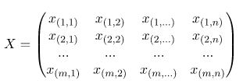
Apprentissage non-supervisé
En apprentissage non supervisé, les données sont représentées comme suit :
Chaque ligne représente un individu (une instance)

Slide 51
Clustering: Définition
Le clustering va regrouper en plusieurs familles (clusters) les individus/objets en fonction de leurs caractéristiques.
Les individus se trouvant dans un même cluster sont similaires et les données se trouvant dans un autre cluster ne le sont pas.

Slide 52
Clustering : domaines d’applications
Text mining : textes proches, dossiers automatiques.
Web mining : pages web proches
BioInformatique : gènes ressemblants
Marketing : segmentation de la clientèle
Web lot analysis : profils utilisateurs
…

Slide 53
Clustering : les différentes méthodes
Par partitionnement: Deux classes sont toujours disjointes.
  Principe : partitionnement des objets et évaluation des partitions.
Hiérarchiques: Deux classes sont disjointes ou l’une contient l’autre.
  Principe : décomposition hiérarchique d’ensembles d’objets.
Par Densité: Principe : se base sur une fonction de densité ou de connectivité

Slide 54
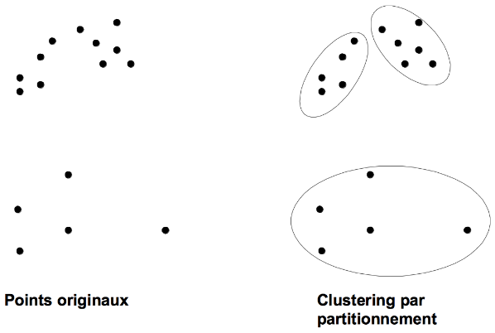
Clustering : par partitionnement

Slide 55
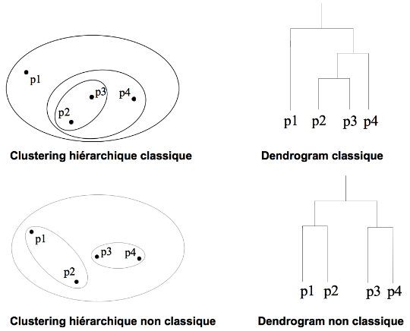
Clustering : hiérarchique

Slide 56
K-means: Définition
K-means est un algorithme non supervisé de clustering non hiérarchique.
Il permet de regrouper en K clusters distincts les observations du data set.

Slide 57
K-means: Définition
Les données similaires se retrouveront dans un même cluster.
Une observation ne peut se retrouver que dans un cluster à la fois (exclusivité d’appartenance).
Une même observation ne pourra appartenir à deux clusters différents.

Slide 58
Notion de similarité
Pour regrouper un jeu de données en K cluster distincts, K-Means a besoin d’un moyen pour comparer le degré de similarité entre les différentes observations.
Deux données qui se ressemblent, auront une distance de dissimilarité réduite, alors que deux objets différents auront une distance de séparation plus grande.

Slide 59
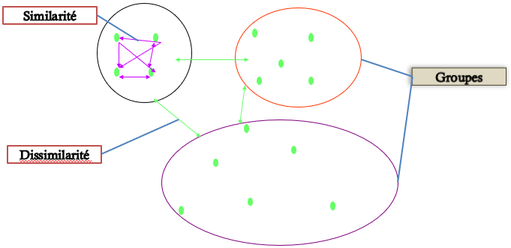
Notion de similarité

Slide 60
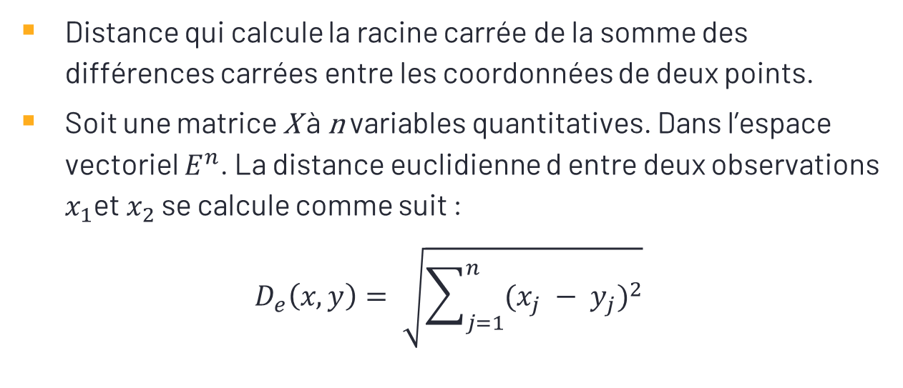
La distance euclidienne
Distance qui calcule la racine carrée de la somme des différences carrées entre les coordonnées de deux points.
Soit une matrice X à n variables quantitatives. Dans l’espace vectoriel $E^{n}$. La distance euclidienne d entre deux observations $x_{1}$et $x_{2}$ se calcule comme suit :
$$D_{e}\left(x,y\right)= \sqrt{\sum_{j=1}^{n}{{(x_{j} − y_{j})}^{2}}}$$

Slide 61
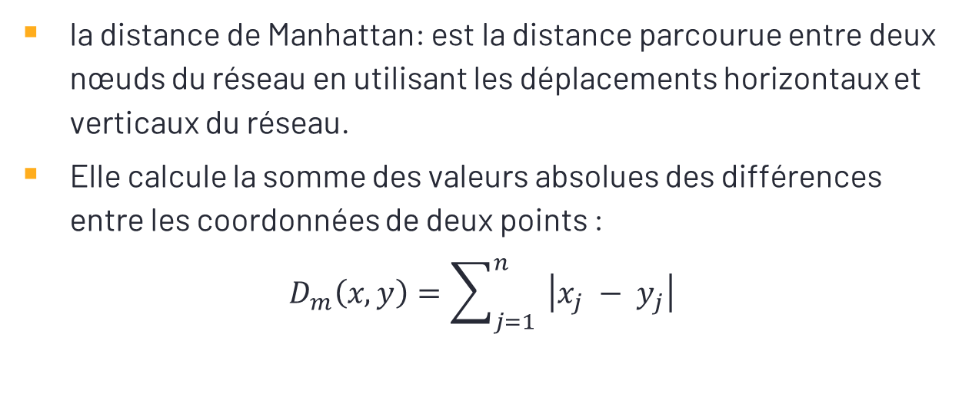
La distance Manhattan
la distance de Manhattan: est la distance parcourue entre deux nœuds du réseau en utilisant les déplacements horizontaux et verticaux du réseau.
Elle calcule la somme des valeurs absolues des différences entre les coordonnées de deux points :
$$D_{m}\left(x,y\right)=\sum_{j=1}^{n}{ \left|x_{j} − y_{j}\right|}$$

Slide 62
Choisir K : le nombre de clusters
Choisir un nombre de cluster K n’est pas forcément intuitif.
Un nombre K grand peut conduire à un partitionnement trop fragmenté des données.
  Empêchera de découvrir des patterns intéressants dans les données.
Un nombre de clusters trop petit, conduira à avoir, des cluster trop généralistes contenant beaucoup de données.
  Dans ce cas, on n’aura pas de patterns “fins” à découvrir.

Slide 63
Choisir K : le nombre de clusters
La méthode la plus usuelle est de lancer K-Means avec différentes valeurs de K et de calculer la variance des différents clusters.
La variance est la somme des distances entre chaque centroid d’un cluster et les différentes observations inclues dans le même cluster.
Chercher à trouver un nombre de clusters K où les clusters retenus minimisent la distance entre leurs centres et les observations dans le même cluster (distance intra-classe).

Slide 64
K-means: Algorithme
Entrée
I: Le Training Set (matrice de données)
Début
choisir, au hasard, k centroïdes. Qui seront les centres des clusters de départ.
pour chaque centroïdes
  Construire k clusters
  Calculer les nouveaux centroïdes: calculer la moyenne
  Recommencer jusqu’à ce qu’à ce qu’il y ait convergence: les centroïdes ne changent pas après une mise à jour.
Fin Algorithme

Slide 65
K-means: Algorithme
Début
Nombre de cluster K
Oui
Identifier Centroid
Objet change groupe ?
Non
Fin
Distance entre objets et centres
Grouper selon la distance minimale

Slide 66
K-means: Exemple
ID | Attribut 1 | Attribut 2
1 | 1 | 1
2 | 1,5 | 2
3 | 3 | 4
4 | 5 | 7
5 | 3,5 | 5
6 | 4,5 | 5
7 | 3,5 | 4,5
K=2

Slide 67
K-means: Itération 1
Etape 1: nous choisissons aléatoirement les deux centroids suivants pour les deux clusters.
Dans ce cas, les 2 centroids sont: m1= (1.0, 1.0) et m2= (5.0, 7.0)
 | ID | Données
Cluster 1 | 1 | (1.0, 1.0)
Cluster 2 | 4 | (5.0, 7.0)

Slide 68
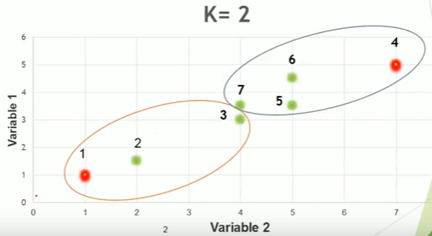
K-means: Itération 1

Slide 69
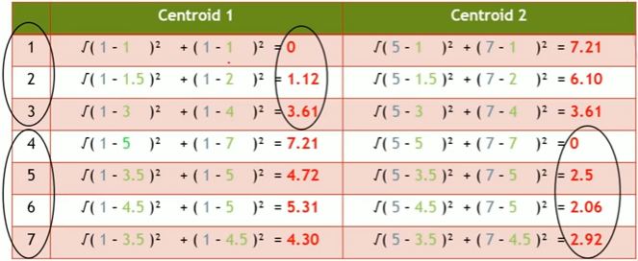
K-means: Itération 1
Etape 2: calculer la distance entre chaque centroid et instance

Slide 70
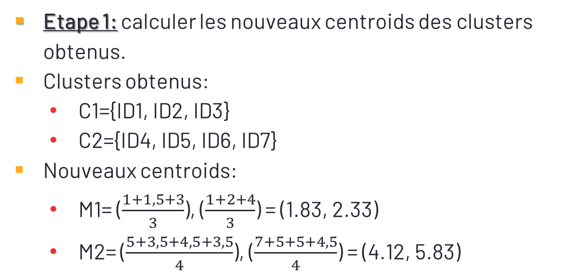
K-means: Itération 2
Etape 1: calculer les nouveaux centroids des clusters obtenus.
Clusters obtenus:
  C1={ID1, ID2, ID3}
  C2={ID4, ID5, ID6, ID7}
Nouveaux centroids:
  M1= ($\frac{1+1,5+3}{3}$), ($\frac{1+2+4}{3}$) = (1.83, 2.33)
  M2= ($\frac{5+3,5+4,5+3,5}{4}$), ($\frac{7+5+5+4,5}{4}$) = (4.12, 5.83)

Slide 71
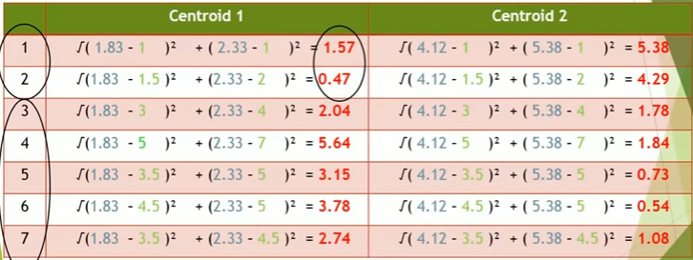
K-means: Itération 2
Etape 2: calculer la distance entre chaque nouveau centroid et instance

Slide 72
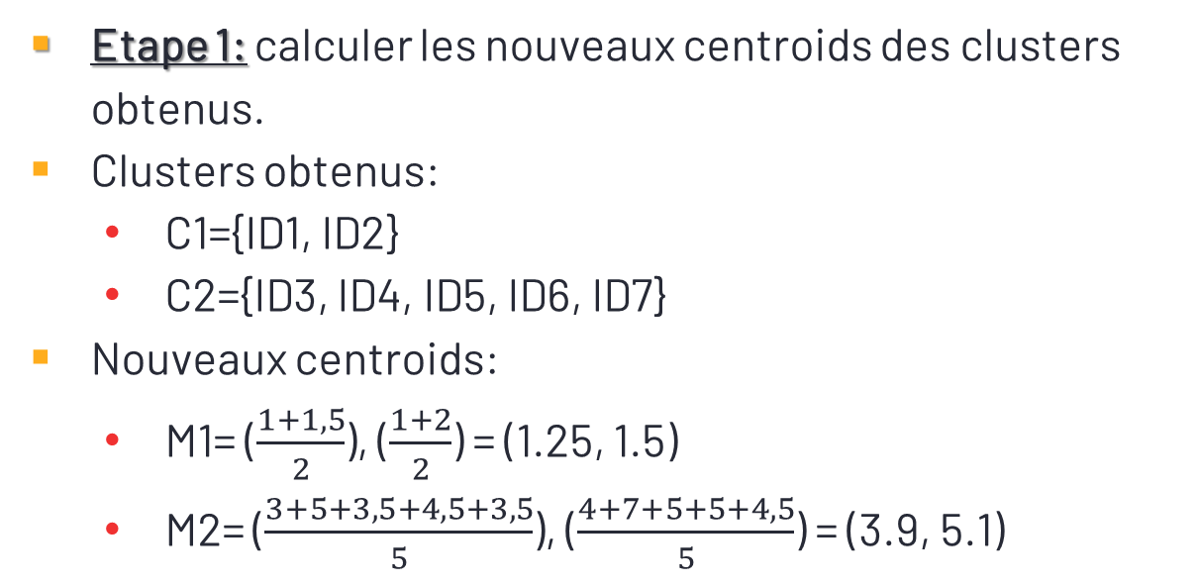
K-means: Itération 3
Etape 1: calculer les nouveaux centroids des clusters obtenus.
Clusters obtenus:
  C1={ID1, ID2}
  C2={ID3, ID4, ID5, ID6, ID7}
Nouveaux centroids:
  M1= ($\frac{1+1,5}{2}$), ($\frac{1+2}{2}$) = (1.25, 1.5)
  M2= ($\frac{3+5+3,5+4,5+3,5}{5}$), ($\frac{4+7+5+5+4,5}{5}$) = (3.9, 5.1)

Slide 73
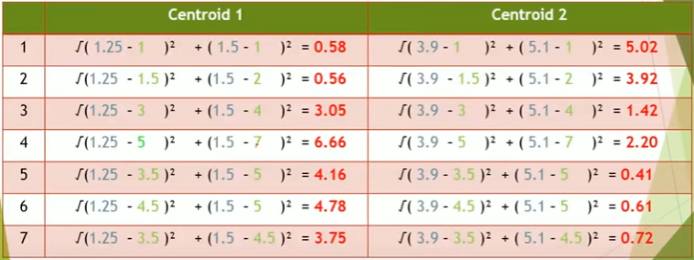
K-means: Itération 3
Etape 2: calculer la distance entre chaque nouveau centroid et instance

Slide 74
K-means: Itération 3
Aucun objet n’a changé de groupe.
Fin de l’algorithme.
Résultats
  Clusters obtenus:
    C1={ID1, ID2}
    C2={ID3, ID4, ID5, ID6, ID7}

Slide 75
K-means: Exercice
Soit l'ensemble D des entiers suivants :
D= {2, 5, 8, 10, 11, 18, 20}
On veut répartir les données de D en trois (3) clusters, en utilisant l'algorithme Kmeans. La distance d entre deux nombres a et b est calculé ainsi :
d(a , b) = |a - b| (la valeur absolue de a moins b)
Appliquez Kmeans en choisissant comme centres initiaux des 3 clusters respectivement : 8, 10 et 11. Montrez toutes les étapes de calcul.
Donnez le résultat final et précisez le nombre d'itérations qui ont été nécessaires.

Slide 76
K-nearest neighbors

Slide 77
K-NN: Définition
K-NN (K-nearest neighbors) est une méthode d’apprentissage supervisé. Il peut être utilisé aussi bien pour la régression que pour la classification. Son fonctionnement peut être assimilé à l’analogie suivante:
“Dis moi qui sont tes voisins, je te dirais qui tu es!”.

Slide 78
Regression
Objectif : Prédire une valeur continue.
Nature de la variable cible : Une variable numérique
Exemples :
  Prédire le prix d'une maison.
  Estimer la température d'un lieu à une date donnée.
  Calculer le chiffre d'affaires attendu pour une entreprise.
Sortie de l'algorithme : Une valeur numérique. Par exemple, prédire que le prix d'une maison est de 250 000 €.

Slide 79
Classification
Objectif : Attribuer une catégorie ou une classe à une observation.
Nature de la variable cible : Une variable discrète qui représente des classes ou des catégories.
  Exemples :Identifier si un e-mail est "Spam" ou "Non Spam".
  Classifier des images comme "chien", "chat" ou "oiseau".
  Diagnostiquer une maladie (classe "sain", "malade").
Sortie de l'algorithme : Une classe ou une probabilité associée aux classes. Par exemple, prédire qu'un e-mail est "Spam" avec une probabilité de 80 %.

Slide 80
K-NN: Définition
L’algorithme K-NN figure parmi les plus simples algorithme d’apprentissage.
Objectif: classer les exemples non étiquetés sur la base de leur similarité avec les exemples de la bases d’apprentissage.
⬄ K-NN est parfois catégorise parfois dans le Lazy
Learning.

Slide 81
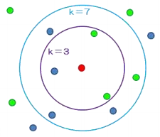
K-NN: Définition
¨K¨ représente le nombre d'éléments de l'ensemble de données qui sont considérés pour la classification.
Exemple: l'image montre la classification pour différentes valeurs k
Notes:
k : Le nombre de voisins à considérer.

Slide 82
Comment K-NN effectue une prédiction ?
Si K-NN est utilisé pour la régression, c’est la moyenne (ou la médiane) des variables y des K plus proches observations qui servira pour la prédiction.
Si K-NN est utilisé pour la classification, c’est le mode des variables y des K plus proches observations qui servira pour la prédiction.

Slide 83
Ecriture algorithmique
Début Algorithme
Données en entrée :
  un ensemble de données D.
  une fonction de définition distance d.
  Un nombre entier K.
Pour une nouvelle observation X dont on veut prédire sa variable de sortie y Faire :

Slide 84
Ecriture algorithmique
Calculer toutes les distances de cette observation X avec les autres observations du jeu de données D.
Retenir les K observations du jeu de données D les proches de X en utilisant la fonction de calcul de distance d.
Prendre les valeurs de y des K observations retenues :
  Si on effectue une régression, calculer la moyenne (ou la médiane) de y retenues.
  Si on effectue une classification , calculer le mode de y retenues.
Retourner la valeur calculée dans l’étape 3 comme étant la valeur qui a été prédite par K-NN pour l’observation X.
Fin Algorithme

Slide 85
Ecriture algorithmique
Supposons un jeu de données avec deux classes : rouge et bleu.
Données d'entraînement :
  (1,1) → Rouge
  (2,2) → Rouge
  (5,5) → Bleu
  (6,6) → Bleu
  (8,8) → Rouge
Une nouvelle donnée : (4,4)

Slide 86
Ecriture algorithmique
Calculez les distances entre (4,4) et chaque point d'entraînement.
Classez les distances et sélectionnez les k plus proches voisins.
  Si k=3, les voisins sont : (2,2), (5,5), et (6,6).
Votez :
  Rouge : 1 voisin
  Bleu : 2 voisins
Résultat : La nouvelle donnée est classée comme Bleu.

Slide 87
Calcul de similarité
K-NN a besoin d’une fonction de calcul de distance entre deux observations.
Plus deux points sont proches l’un de l’autre, plus ils sont similaires et vice versa.
Il existe plusieurs fonctions de calcul de distance:
  La distance euclidienne,
  La distance de Manhattan,
  La distance de Minkowski
  La distance de Hamming

Slide 88
Calcul de similarité
La fonction de distance est choisie en fonction des types de données manipulés.
La distance commune pour des variables continues est la distance euclidienne.
Pour des variables discrètes, comme en classification de texte, une autre distance peut être utilisée, telle que la distance de Hamming.

Slide 89
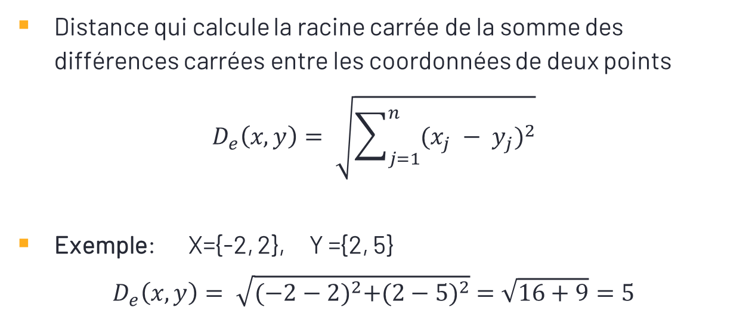
La distance euclidienne
Distance qui calcule la racine carrée de la somme des différences carrées entre les coordonnées de deux points
$$D_{e}\left(x,y\right)= \sqrt{\sum_{j=1}^{n}{{(x_{j} − y_{j})}^{2}}}$$
Exemple: X={-2, 2}, Y ={2, 5}
$$D_{e}\left(x,y\right)= \sqrt{{(−2−2)}^{2}+{(2−5)}^{2}} =\sqrt{16+9}=5$$

Slide 90
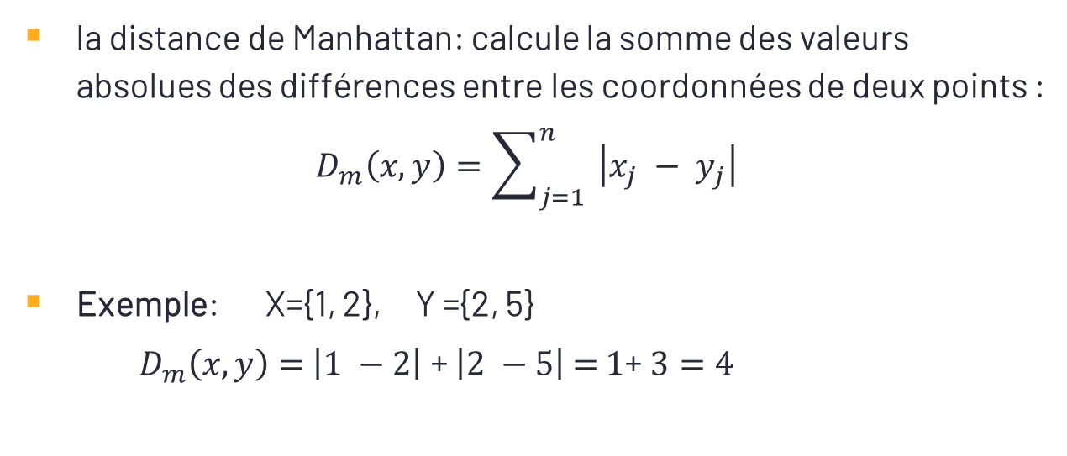
La distance Manhattan
la distance de Manhattan: calcule la somme des valeurs absolues des différences entre les coordonnées de deux points :
$$D_{m}\left(x,y\right)=\sum_{j=1}^{n}{ \left|x_{j} − y_{j}\right|}$$
Exemple: X={1, 2}, Y ={2, 5}
$D_{m}\left(x,y\right)=$ $\left|1 −2\right|$ + $\left|2 −5\right|$ $=$ $1$+ $3=4$

Slide 91
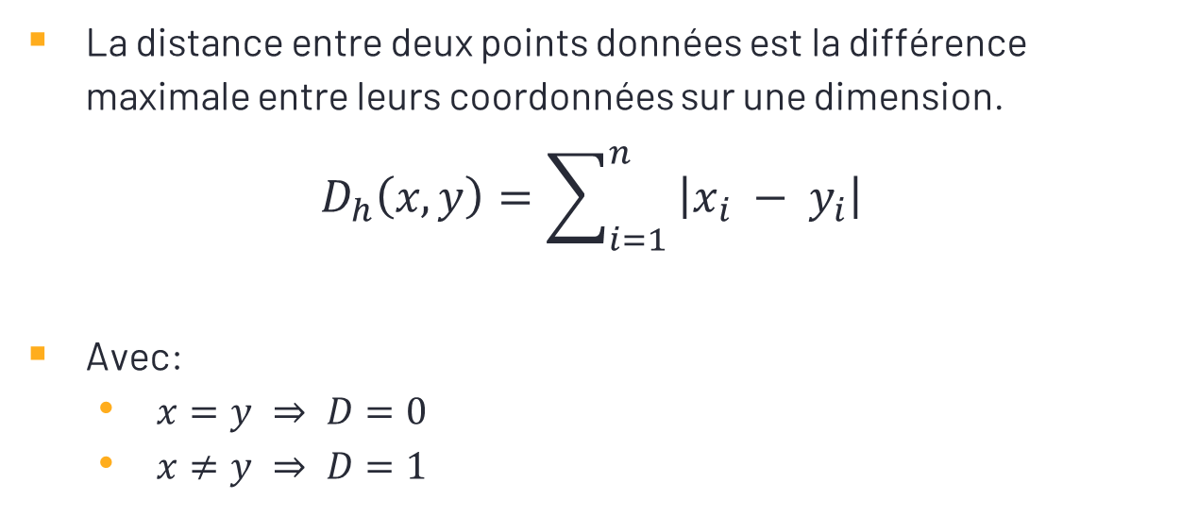
Distance Hamming
La distance entre deux points données est la différence maximale entre leurs coordonnées sur une dimension.
$$D_{h}\left(x,y\right)=\sum_{i=1}^{n}{ \left|x_{i} − y_{i}\right|}$$
Avec:
  $x=y ⇒ D=0$
  $x≠y ⇒ D=1$

Slide 92
Comment choisir la valeur K ?
Le choix de la valeur K varie en fonction du jeu de données.
Règle générale:
  moins on utilisera de voisins (K petit) plus on sera sujette au sous apprentissage (underfitting).
  Plus on utilise de voisins (K grand), plus sera fiable dans notre prédiction.
si K=N et N étant le nombre d’observations, on risque d’avoir du overfitting, ie. mauvaise généralisation sur des observations qu’il n’a pas encore vu.

Slide 93
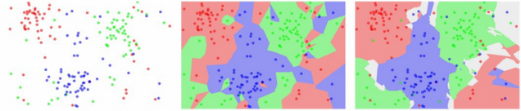
Comment choisir la valeur K ?
Les données
N-NN Classifier
5-NN Classifier

Slide 94
Comment choisir la valeur K ?
Pour 5-NN: les limites entre chaque région sont assez lisses et régulières.
Pour N-NN: les limites sont irrégulières, car l’algorithme tente de faire rentrer tous les points bleus dans les régions bleues, les rouges avec les rouges etc… c’est un cas d’overfitting
⬄ Préférer le 5-NN classifier sur le NN-Classifier. Car le 5-NN classifier se généralise mieux que son opposant.

Slide 95
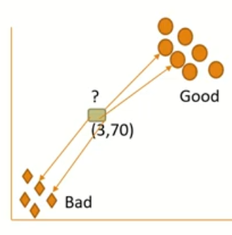
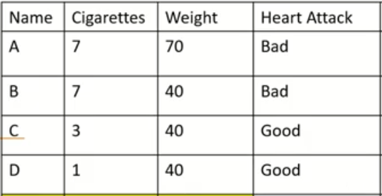
Exemple: classification

Slide 96
Exemple: classification
Classer la nouvelle observation ayant les valeurs:
(Cigarette=3 , Poids=70)
Utiliser la distance euclidienne pour mesurer la distance avec chaque jeu de données.
Considérer la valeur: k=1.

Slide 97
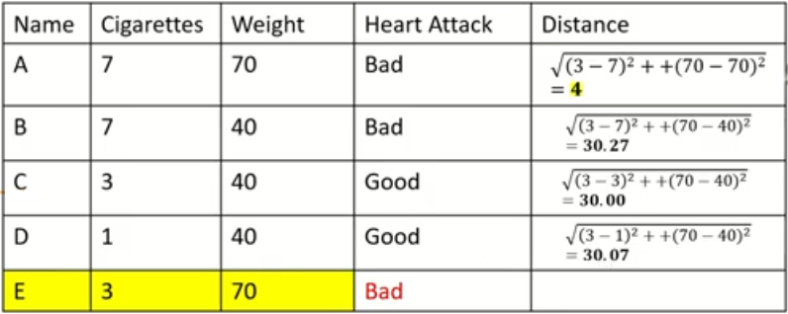
Exemple: classification

Slide 98
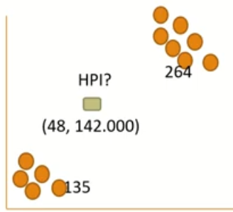
Exemple: régression
Age | Loan | House Price Index
25 | 40000 | 135
35 | 60000 | 256
45 | 80000 | 231
20 | 20000 | 267
35 | 120000 | 139
52 | 18000 | 150
23 | 95000 | 127
40 | 62000 | 216
60 | 100000 | 139
48 | 220000 | 250
33 | 150000 | 267

Slide 99
Exemple: régression
Classer la nouvelle observation ayant les valeurs:
(Age=48 , Loan=142000)
Utiliser la distance euclidienne pour mesurer la distance avec chaque jeu de données.
Considérer la valeur: k=1 et par la suite k=3.

Slide 100
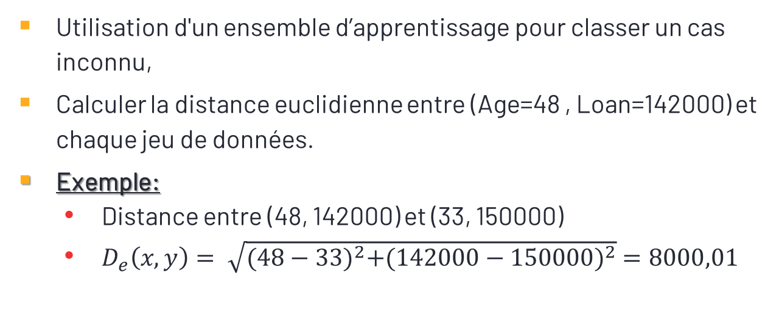
Exemple: régression
Utilisation d'un ensemble d’apprentissage pour classer un cas inconnu,
Calculer la distance euclidienne entre (Age=48 , Loan=142000) et chaque jeu de données.
Exemple:
  Distance entre (48, 142000) et (33, 150000)
  $D_{e}\left(x,y\right)= \sqrt{{(48−33)}^{2}+{(142000−150000)}^{2}} =8000,01$

Slide 101
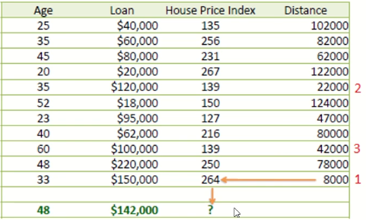
Exemple: régression

Slide 102
Exemple: régression
K=1:
  Le voisin le plus proche est le dernier cas de l'ensemble
  Donc HPI=264
K=3:
  La prédiction de HPI est égale à la moyenne des HPIs pour les trois premiers voisins
  Donc HPI = (264+139+139)/3
  = 180,7

Slide 103
Naive Bayes

Slide 104
Naive Bayes: Définition
Naive Bayes Classifier est un algorithme populaire en Data mining utilisé pour la classification. Il est particulièrement utile pour les problématiques de classification de texte. Un exemple d’utilisation du Naive Bayes est celui du filtre anti-spam.

Slide 105
Probabilités conditionnelles
Le naive Bayes classifier se base sur le théorème de Bayes.
Ce théorème est fondé sur les probabilités conditionnelles.
Probabilités conditionnelles : Quelle est la probabilité qu’un événement se produise sachant qu’un autre événement s’est déjà produit.

Slide 106
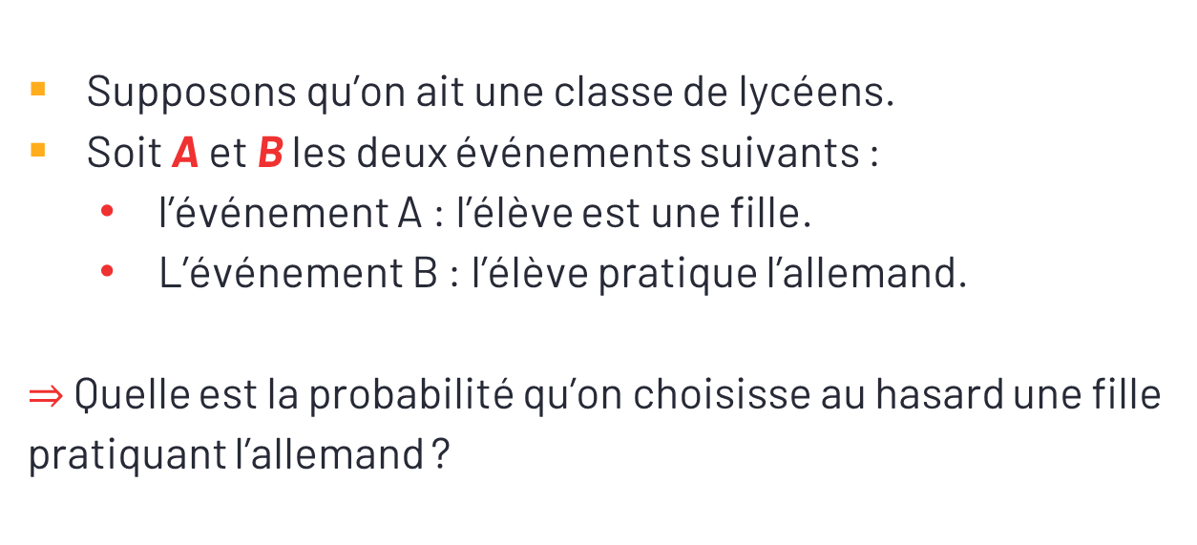
Probabilités conditionnelles: Exemple
Supposons qu’on ait une classe de lycéens.
Soit A et B les deux événements suivants :
  l’événement A : l’élève est une fille.
  L’événement B : l’élève pratique l’allemand.
$⇒$ Quelle est la probabilité qu’on choisisse au hasard une fille pratiquant l’allemand ?

Slide 107

Théorème de Bayes
Le théorème de Bayes permet de calculer ce genre de probabilité en utilisant la formule suivante:
$P\left(X | Y\right)= \frac{P(X∩Y)}{P(Y)}= \frac{P\left(Y | X\right)∗P(X)}{P(Y)}$
Le terme P(X | Y) se lit : la probabilité que l’événement X se réalise sachant que l’événement Y s’est déjà réalisé.
On appelle X : l’évidence et Y s’appelle Outcome.

Slide 108

Théorème de Bayes: Exemple
Imaginons le jeu de données suivant des lycéens pratiquant l’allemand:
 | Fille $(A)$ | Fille $(¬A)$ | Totaux
Allemand $(B)$ | 10 | 7 | 17
Autre langue $(¬B)$ | 4 | 9 | 13
Totaux | 14 | 16 | 30

Slide 109

Théorème de Bayes: Exemple
Calculons la probabilité suivante : Quelle est la probabilité qu’on tire au hasard un élève parlant Allemand sachant qu’elle est une fille ?
Selon la formule de Bayes on a :
  $$P\left(Allemand | Fille\right)=P\left(B | A\right)= \frac{P(B∩A)}{P(A)}$$

Slide 110

Théorème de Bayes: Exemple
P(A) est la probabilité de prendre au hasard une fille de la population des élèves de la classe.
  $P\left(A\right)= \frac{cardinal\left(A\right)}{cardinal\left(Ω\right)}= \frac{14}{30} ≈0,466$
  $P\left(B∩A\right)= \frac{cardinal\left(B∩A\right)}{cardinal\left(Ω\right)}= \frac{10}{30} ≈0,$333

Slide 111

Théorème de Bayes: Exemple
Note:
  Le cardinal d’un ensemble est le nombre d’éléments dans ce dernier.
  $cardinal\left(Ω\right):$représente l’ensemble des lycéens de notre exemple (l’univers de probabilités)
Ce qui donne:
$$P\left(B | A\right)= \frac{0,333}{0,466}=0,714$$

Slide 112

Naive Bayes Classifier
Lors de l’exemple précédent, nous avons appliqué le théorème de Bayes avec une seule variable prédictive : le sexe de l’élève.
Dans les vraies applications du Naive Bayes, on calcule le résultat en se basant sur plusieurs variables.
L’application du théorème de Bayes sur plusieurs variables rend le calcul complexe.
$⇒$ Approche: prendre en considération ces variables indépendamment les unes des autres.

Slide 113
Naive Bayes Classifier
Exemple: classification de mails en {SPAM, NON SPAM}.
Naïve Bayes se basera sur la fréquence d’occurrence des mots dans le mail pour en définir la catégorie.
Lors de sa classification, l’algorithme supposera que les mots du mail “apparaissent” indépendamment les uns des autres.
  D’un point de vue linguistique et sémantique, cette supposition est fausse !

Slide 114
Naive Bayes: Classification multi-classes
Supposons qu’on ait un jeu de données sur 1000 fruits.
On dispose de trois types : Banane, Orange, et “autre”.
Pour chaque fruit, on a 3 caractéristiques :
  Si le fruit est long ou non
  S’il est sucré ou non
  Si sa couleur est jaune ou non

Slide 115

Naive Bayes: Classification multi-classes
Type | Long | $$¬Long$$ | Sucré | $¬Sucr$é | Jaune | Pas jaune | Total
Banane | 400 | 100 | 350 | 150 | 450 | 50 | 500
Orange | 0 | 300 | 150 | 150 | 300 | 0 | 300
Autre fruit | 100 | 100 | 150 | 50 | 50 | 150 | 200
Total | 500 | 500 | 650 | 350 | 800 | 200 | 1000

Slide 116

Naive Bayes: Classification multi-classes
Type | Marié | $$¬Marié$$ | Etu | $$¬Etu$$ | Total
Présent | 2 | 4 | 3 | 3 | 6
Absent | 2 | 2 | 3 | 1 | 4
Total | 4 | 6 | 6 | 4 | 10

Slide 117
Naive Bayes: Classification multi-classes
Idée: prédire le type d’un fruit (orange, banane ou autre) qu’on n’a pas encore vu. Ceci en se basant sur ses caractéristiques.
Exemple: donner le type d’un fruit qui a les caractéristiques suivantes :
  Il est jaune
  Il est long
  Il est sucré

Slide 118

Naive Bayes: Classification multi-classes
Pour savoir s’il s’agit d’une banane, ou d’une orange ou d’un autre fruit, il faut qu’on calcule les trois probabilités suivantes:
  $P\left(Banane | long,jaune,sucre\right):$La probabilité qu’il s’agisse d’une banane sachant que le fruit est long, jaune et sucré
  $P\left(Orange | long,jaune,sucre\right):$La probabilité qu’il s’agisse d’une orange sachant que le fruit est long, jaune et sucré
  $P\left(Autre fruit | long,jaune,sucre\right):$La probabilité qu’il s’agisse d’un autre fruit sachant que ce dernier est long, jaune et sucré

Slide 119

Naive Bayes: Classification multi-classes
Le type du fruit “inconnu” qu’on cherche à classifier sera celui où on a la plus grande probabilité.
Selon la formule de Bayes, on a :
$P\left(Banane | long,jaune,sucre\right)= \frac{P\left(Long | Banane\right)∗P\left(jaune | Banane\right)∗P\left(sucre | Banane\right)∗P(Banane)}{P\left(long\right)∗P\left(jaune\right)∗P(sucré)}$

Slide 120

Naive Bayes: Classification multi-classes
Avec notre jeu de données, on peut calculer facilement un certain nombre de probabilités :
  $P\left(Banane\right)= \frac{cardinal\left(Banane\right)}{cardinal\left(Tous les fruits\right)}= \frac{500}{1000}=0,5$
  $P\left(long\right)= \frac{cardinal\left(long\right)}{cardinal\left(Tous les fruits\right)}= \frac{500}{1000}=0,5$
  $P\left(jaune\right)= \frac{cardinal\left(jaune\right)}{cardinal\left(Tous les fruits\right)}= \frac{650}{1000}=0,65$
  $P\left(sucré\right)= \frac{cardinal\left(sucré\right)}{cardinal\left(Tous les fruits\right)}= \frac{800}{1000}=0,8$

Slide 121

Naive Bayes: Classification multi-classes
Calculons $P\left(Long|Banane\right):$ Probabilité que le fruit est long sachant qu’il s’agit d’une banane.
  $P\left(Long|Banane\right)= \frac{cardinal\left(Banane ET Long\right)}{cardinal\left(Banane\right)}= \frac{400}{500}=0,8$
Avec la même logique, on peut calculer:
  $P\left(jaune|Banane\right)= \frac{cardinal\left(Banane ET jaune\right)}{cardinal\left(Banane\right)}= \frac{450}{500}=0,9$
  $P\left(sucré|Banane\right)= \frac{cardinal\left(Banane ET sucré\right)}{cardinal\left(Banane\right)}= \frac{350}{500}=0,7$

Slide 122

Naive Bayes: Classification multi-classes
Résultat:
$$P\left(Banane | long,jaune,sucre\right)= \frac{0,8∗0,7∗0,9∗0,5}{0,5∗0,65∗0,8}=\frac{0,252}{0,26} ≈0,969$$

Slide 123

Naive Bayes: Classification multi-classes
Calculer la 2ème probabilité:
$P\left(Orange | long,jaune,sucre\right)= \frac{P\left(Long | Orange\right)∗P\left(jaune | Orange\right)∗P\left(sucre | Orange\right)∗P(Orange)}{P\left(long\right)∗P\left(jaune\right)∗P(sucré)}$

Slide 124

Naive Bayes: Classification multi-classes
  $P\left(Orange\right)= \frac{cardinal\left(Orange\right)}{cardinal\left(Tous les fruits\right)}= \frac{300}{1000}=0,3$
  $P\left(Long|Orange\right)= \frac{cardinal\left(Orange ET Long\right)}{cardinal\left(Orange\right)}= \frac{0}{300}=0$
  $P\left(jaune|Orange\right)= \frac{cardinal\left(Orange ET jaune\right)}{cardinal\left(Orange\right)}= \frac{300}{300}=1$
  $P\left(sucré|Orange\right)= \frac{cardinal\left(Orange ET sucré\right)}{cardinal\left(Orange\right)}= \frac{150}{300}=0,5$

Slide 125

Naive Bayes: Classification multi-classes
Résultat:
$$P\left(Orange | long,jaune,sucre\right)= \frac{0∗1∗0,5∗0,3}{0,5∗0,65∗0,8}=0$$

Slide 126

Naive Bayes: Classification multi-classes
Calculer la 3ème probabilité:
$P\left(Autre fruit | long,jaune,sucre\right)= \frac{P\left(Long | AF\right)∗P\left(jaune | AF\right)∗P\left(sucre | AF\right)∗P(AF)}{P\left(long\right)∗P\left(jaune\right)∗P(sucré)}$

Slide 127

Naive Bayes: Classification multi-classes
  $P\left(Autre fruit\right)= \frac{cardinal\left(Autre fruit\right)}{cardinal\left(Tous les fruits\right)}= \frac{200}{1000}=0,2$
  $P\left(Long|Autre fruit\right)= \frac{cardinal\left(Autre fruit ET Long\right)}{cardinal\left(Autre fruit\right)}= \frac{100}{200}=0$,5
  $P\left(jaune|Autre fruit\right)= \frac{cardinal\left(Autre fruit ET jaune\right)}{cardinal\left(Autre fruit\right)}= \frac{50}{200}=0,25$
  $P\left(sucré|Autre fruit\right)= \frac{cardinal\left(Autre fruit ET sucré\right)}{cardinal\left(Autre fruit\right)}= \frac{150}{200}=0,75$

Slide 128

Naive Bayes: Classification multi-classes
Résultat:
$$P\left(Autre fruit | long,jaune,sucre\right)= \frac{0,5∗0,25∗0,75∗0,2}{0,5∗0,65∗0,8}=\frac{0,018}{0,26} ≈0,072$$

Slide 129

Naive Bayes: Classification multi-classes
On remarque que la probabilité que notre fruit soit une banane $P\left(Banane | long,jaune,sucre\right)$est largement plus grande que celle des autres probabilités.
On classifie notre fruit inconnu comme étant une banane.

Slide 130
Exercice
Visibilité | Température | Humidité | Vent | Jouer
Pluie | Chaud | Elevé | Faible | Non
Pluie | Chaud | Elevé | Fort | Non
Couvert | Chaud | Elevé | Faible | Oui
Soleil | Doux | Elevé | Faible | Oui
Soleil | Froid | Normal | Faible | Oui
Soleil | Froid | Normal | Fort | Non
Couvert | Froid | Normal | Fort | Oui
Pluie | Doux | Elevé | Faible | Non
Pluie | Froid | Normal | Faible | Oui
Soleil | Doux | Normal | Faible | Oui
Pluie | Doux | Normal | Fort | Oui
Couvert | Doux | Elevé | Fort | Oui
Couvert | Chaud | Normal | Faible | Oui
Soleil | Doux | Elevé | Fort | Non
Prédire la valeur de Jouer pour:
Visibilité: Pluie
Température: Froid
Humidité: Elevé
Vent: Fort

